Slide 1
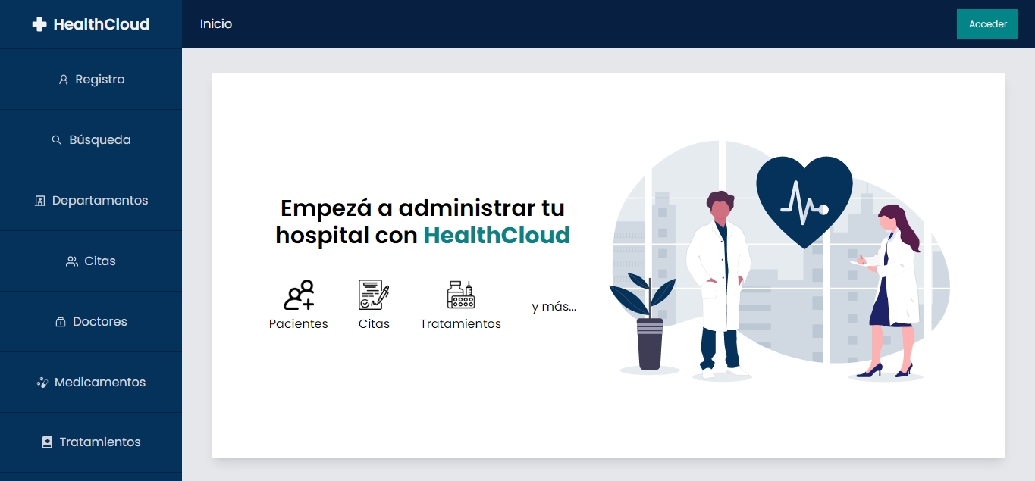
Página de inicio

Slide 2
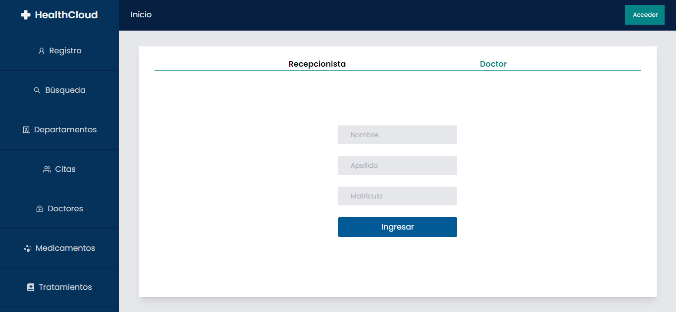
Login de doctores

Slide 3
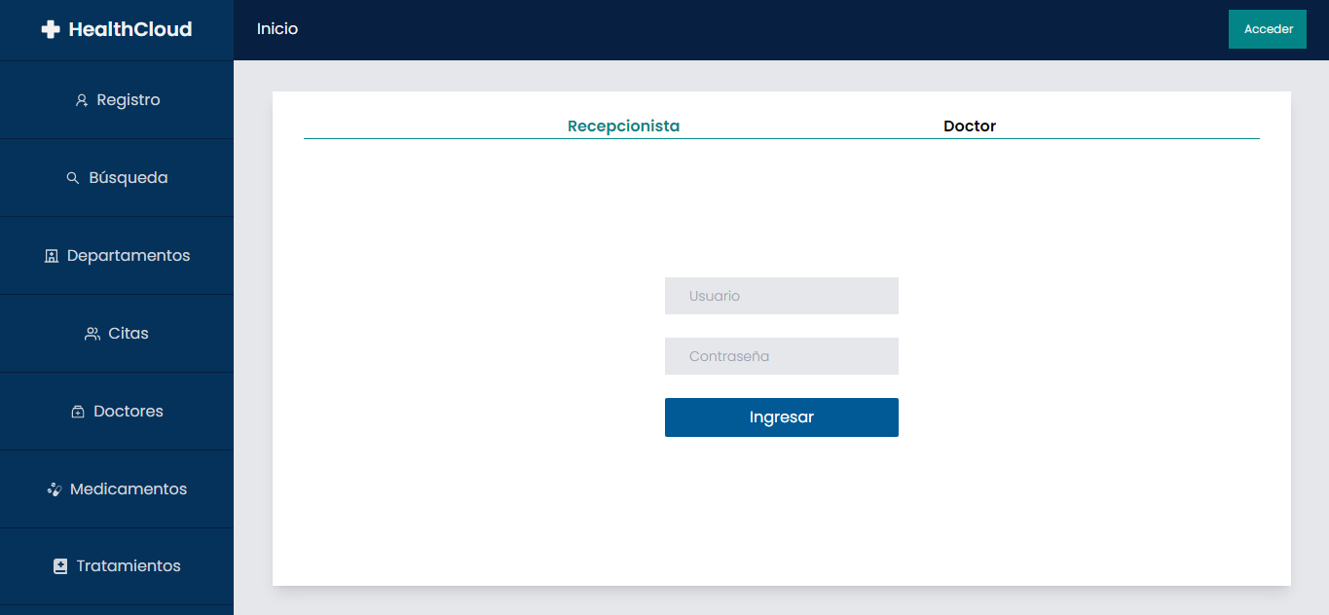
Login de recepcionistas

Slide 4
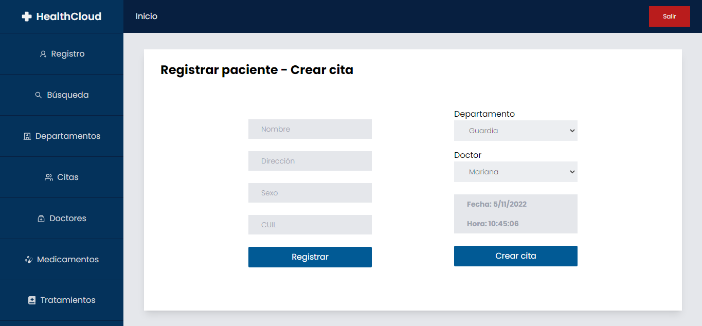
Registro de pacientes - Citas

Slide 5

Registro de pacientes - Citas

Slide 6
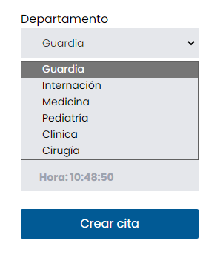
Registro de pacientes - Citas

Slide 7
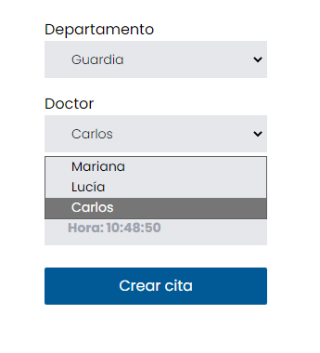
Registro de pacientes - Citas

Slide 8
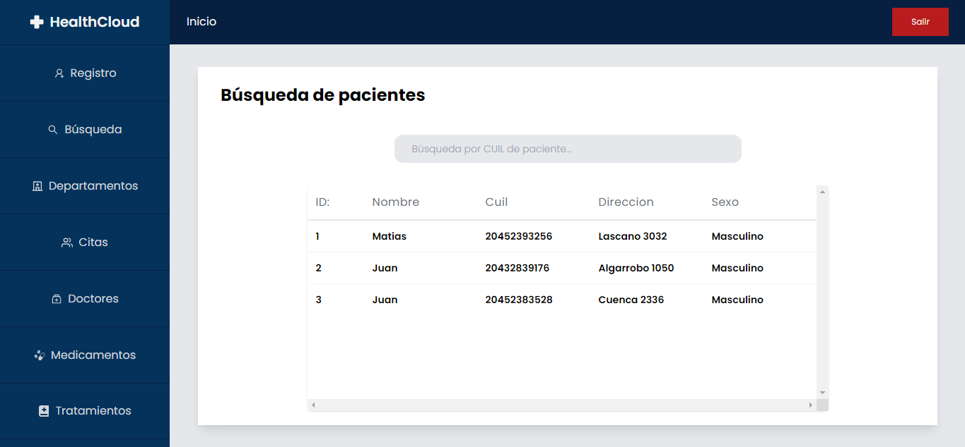
Búsqueda de pacientes

Slide 9
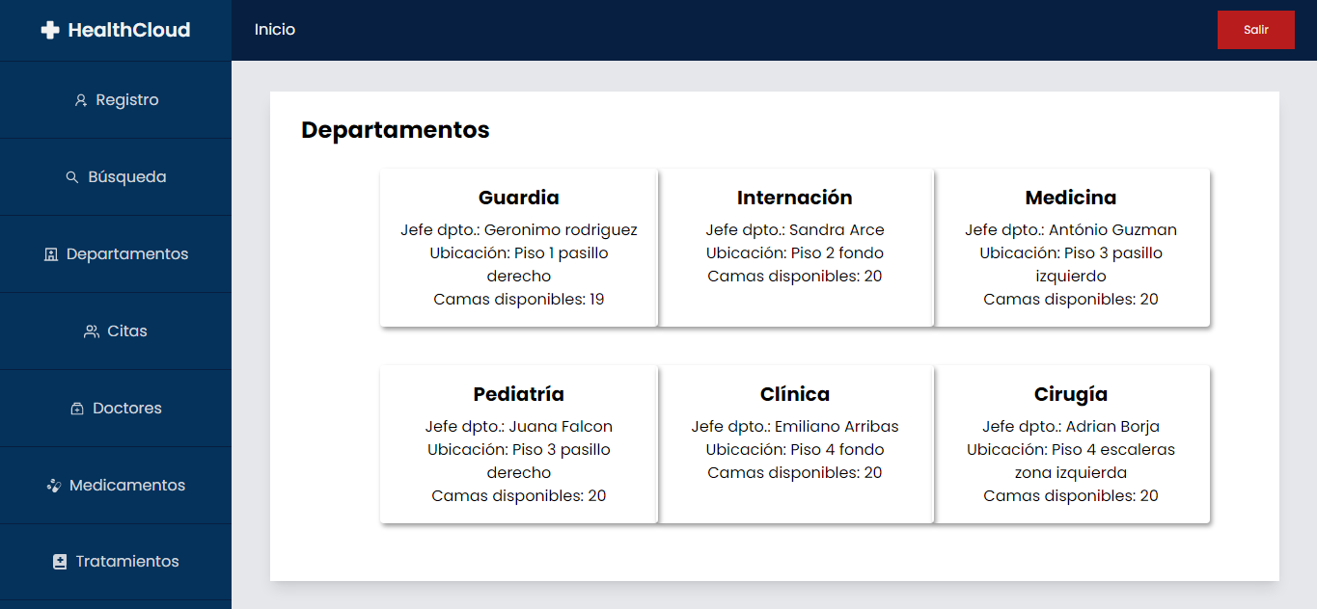
departamentos

Slide 10
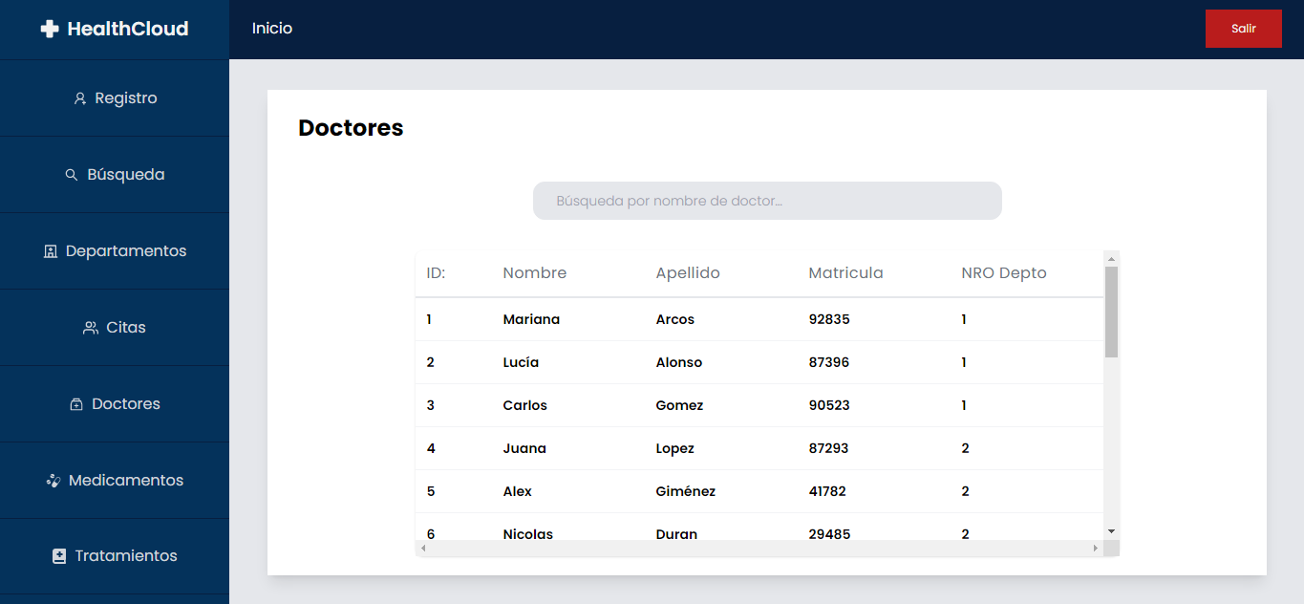
Búsqueda de doctores

Slide 11
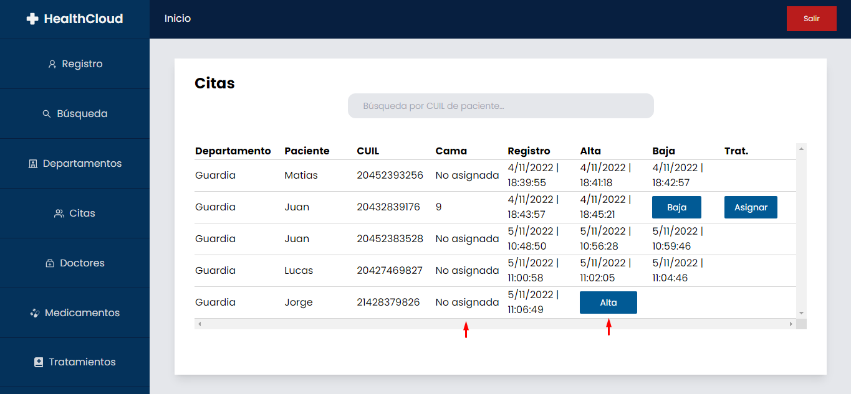
Listado de citas

Slide 12
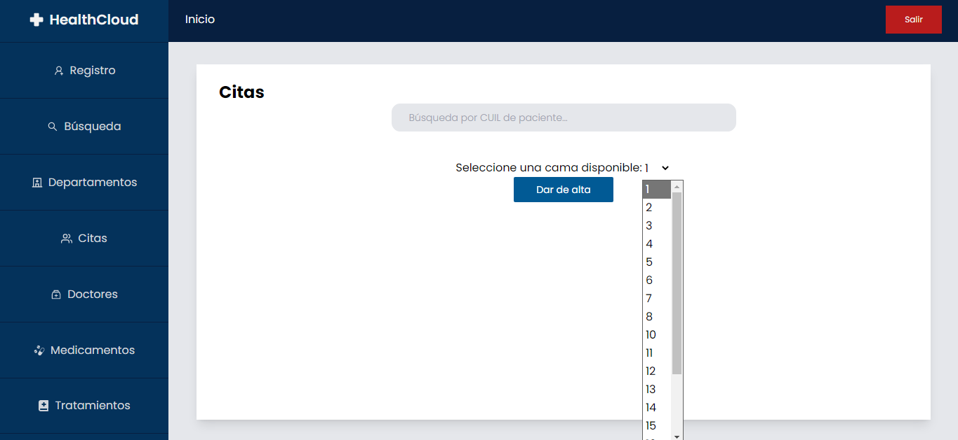
DAR CITA DE ALTA

Slide 13
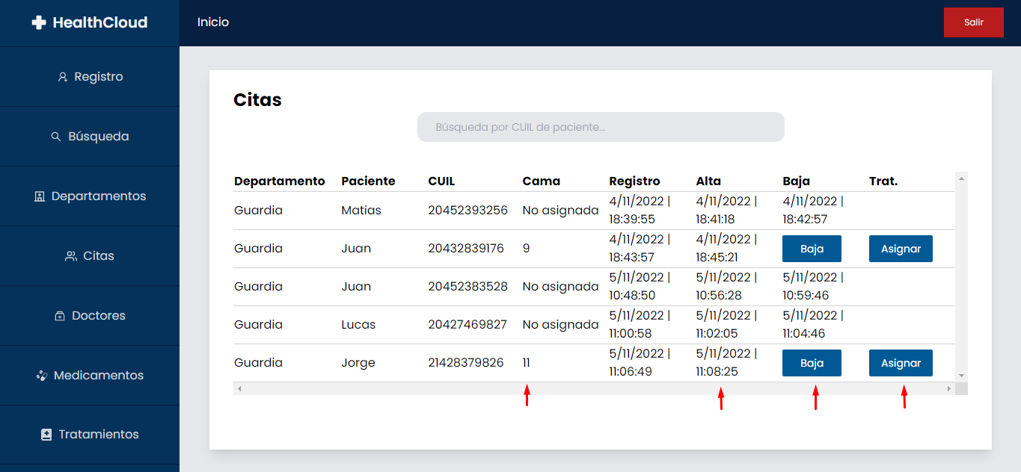
LISTADO DE Citas

Slide 14
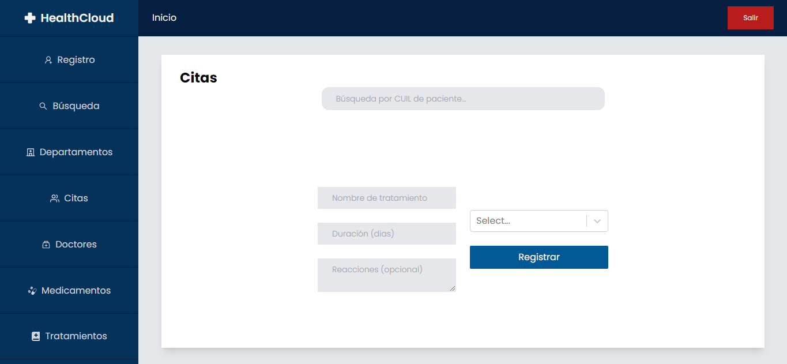
Nuevo tratamiento

Slide 15
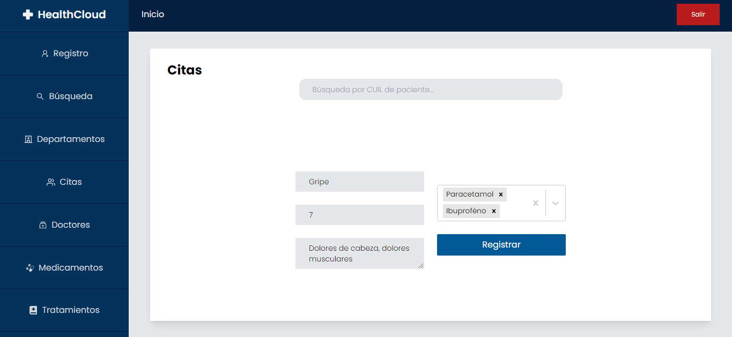
Nuevo tratamiento

Slide 16
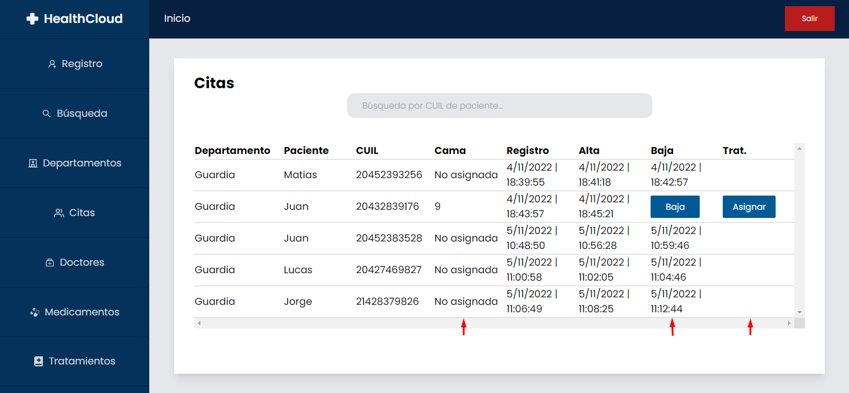
Cita de baja

Slide 17

Listado de medicamentos

Slide 18
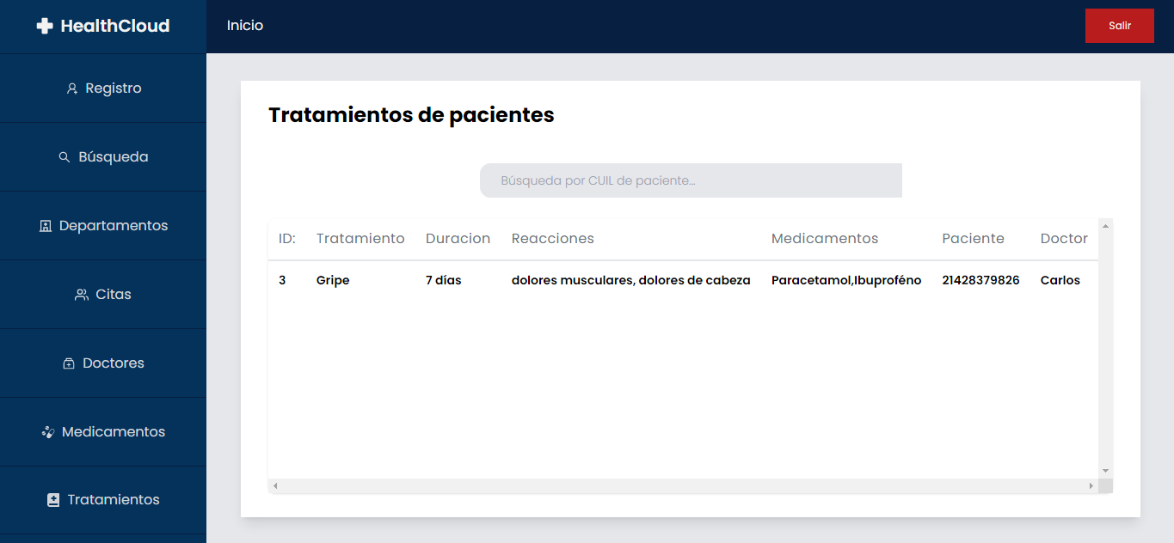
Listado de tratamientos

